Slide 1


大规模动画优化的一种方案
作者：廖昊暄
时间：2022.5.4

Slide 2
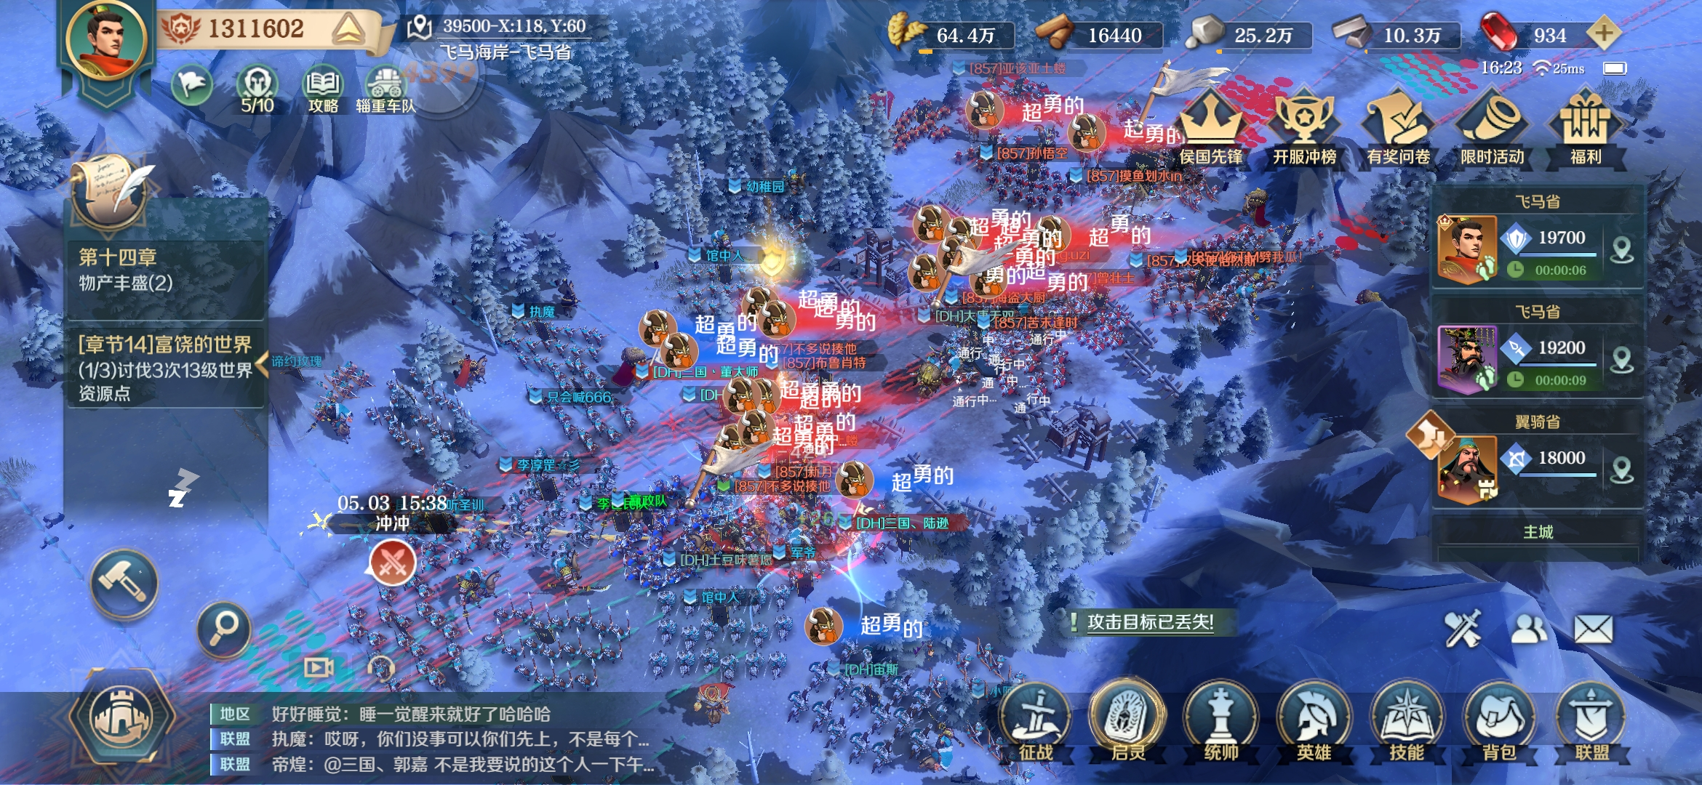
大规模动画游戏案例
模拟经营类游戏：戴森星球
文明与征服

Slide 3
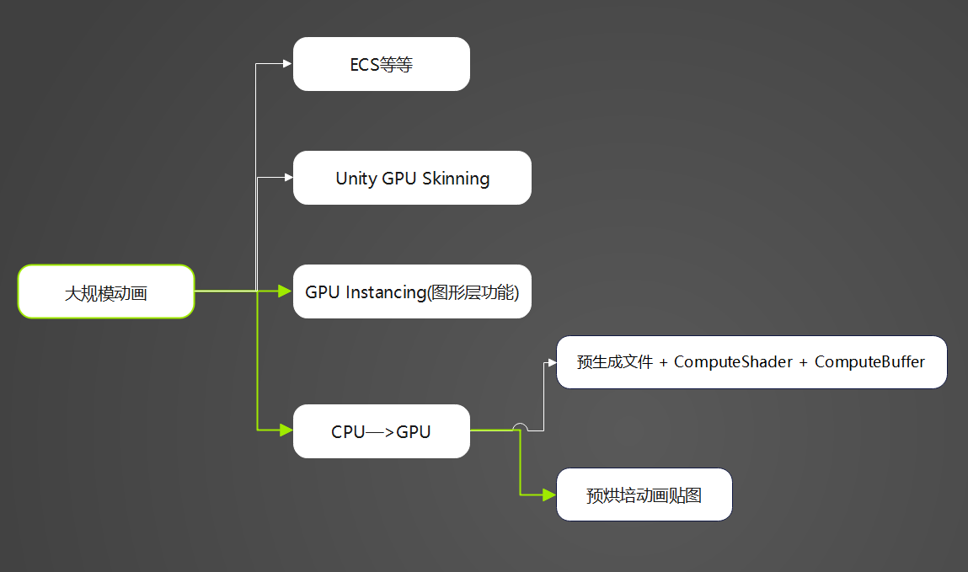
大规模动画

Slide 4
预烘培技术介绍
原理：利用unity自带接口对模型进行动画演算，预先把模型网格每帧的顶点信息生成到一张图里，运行时从shader读取，从而把CPU运算转到了GPU，从而优化CPU性能，但不会对运算能力很强的GPU造成影响
局限性：
目前没有好办法支持动画融合，不支持IK等
技术类比：光照贴图等

Slide 5
效果演示1
演示环境：unity 2020.3.33f1c2, URP10.8.1，开启SPR Batch，使用默认shader，1920x1080分辨率，CPU:11th Gen Intel(R)Core(TM) i7-11800H @ 2.30GHz
开始性能对比：在3600个数据下，对比Animator+SkinnedMeshRenderer和预优化后的性能。
提示：能否达到指定帧速率取决于单帧所处理时长。为了达到60FPS，我们必须每帧在不到16.67毫秒的时间内完成操作（1000ms除以60帧）。30FPS的时间预算为每帧33.33ms。

Slide 6
代码讲解1
讲解主场景代码、优化后的预制体、预制体上面的组件、shader

Slide 7
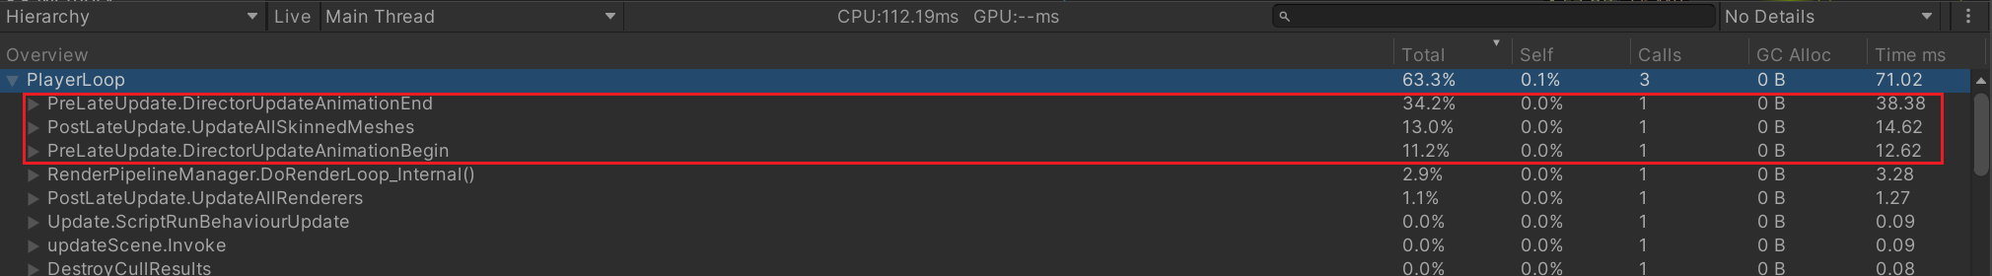
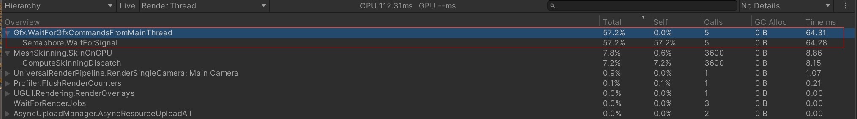
效果演示2
1.主线程性能瓶颈来自动画和SkinnedMeshRenderer
2.渲染性能表现良好，但Gfx.WaitForCommands时间长（这是unity表示GPU等待了太久时间，主线程可能存在性能瓶颈）

Slide 8
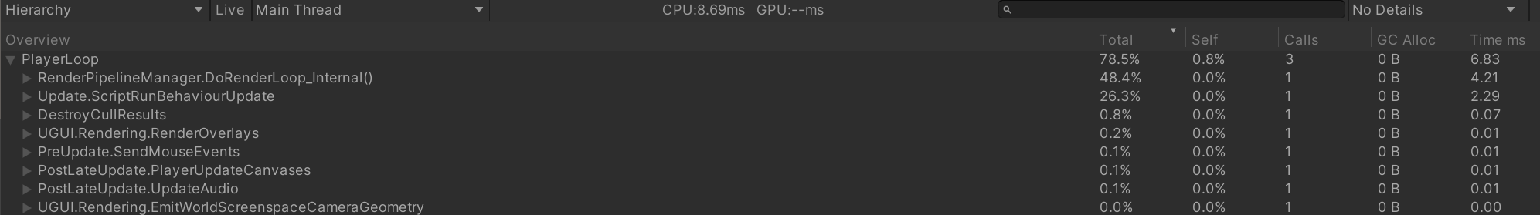
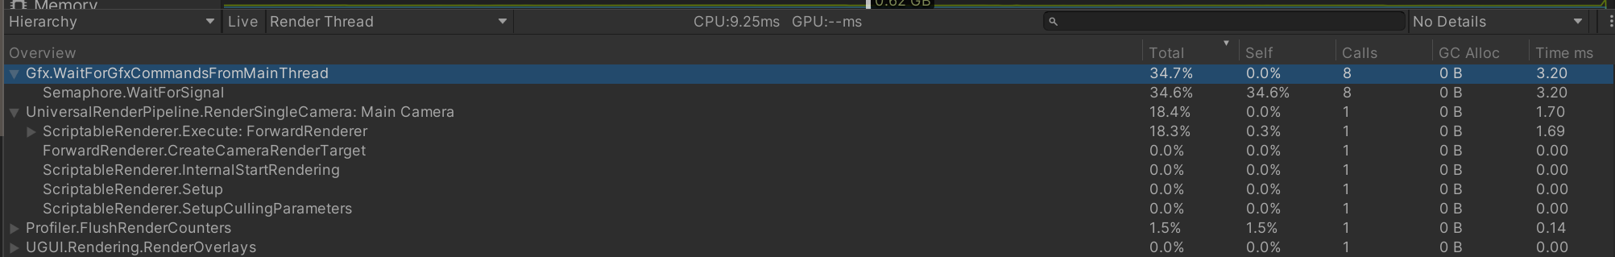
效果演示3
1.优化完后，主线程表现良好，此时CPU没有了动画和SkinnedMeshRenderer性能开销
2.渲染线程依然表现很好，并且Gfx.WaitForCommands明显下降
3. 依然保留改变动画、改变时间、改变速度、暂停等基本功能

Slide 9
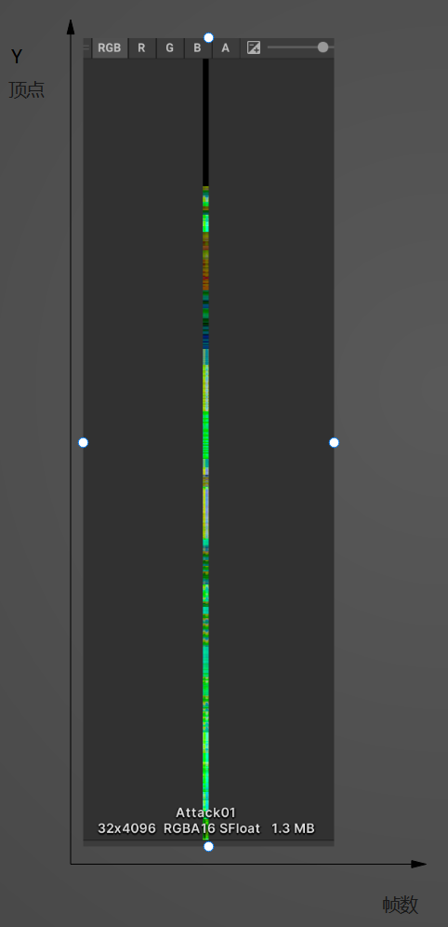
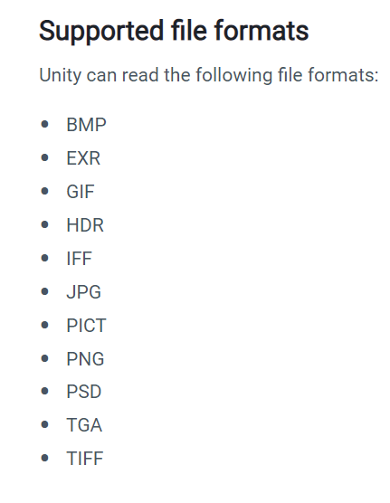
代码讲解2
AnimMapBakeWindow、AnimMapBake类
1.概述
2.详细讲解如何生成Texture的
（1）纹理格式是什么样的：
（2）为什么Texture要是2的幂的：如果使用了非2的幂的纹理，GPU读取该纹理的速度会下降，甚至有些平台不支持这种格式，这时unity在内部会把它缩成最近的2的幂的大小，对性能和内存是不好的。
（3）贴图格式为什么是RGBAHalf（即每通道16bit(位)），这个问题涉及到浮点范围这个知识点。
我们要保存Mesh的顶点位置（浮点数）到Texture里。
一个像素对应4个颜色通道，如果使用RGBA32（即每通道8bit(位)），他只有255种组合，unity给出的能表示的范围是[0， 1] （IEEE协会没有定义），而RGBAHalf的范围是±65,504
（4）不能使用skinnedMeshRenderer. sharedMesh来获取网格顶点，动画演算并不会改变他，只能调用BakeMesh烘培出来
（5）格式为什么是.asset结尾：我们生成出来的Texture没有格式

Slide 10
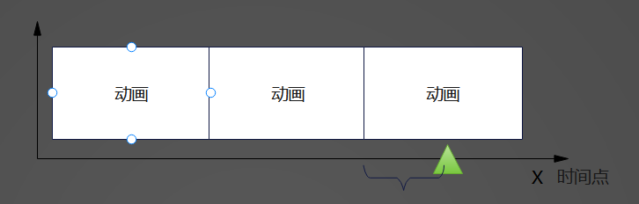
代码讲解3
AnimMapControlSRP类、AnimShader
1.把时间处理放到了CPU，方便实现更多功能，比如监听动画结束等等。如果放到GPU， CPU拿不到。
2.求余的意思：为了计算出这个动画的时间点，和序列帧一个道理
3.如何把时间点转换到当前帧数
4. SV_VertexID：表示第几个顶点，依次从第0开始）， _TexelSize = float(1/x总像素，1/y总像素，x总像素，y总像素)）
5.Shader中对纹理采样，x轴和y轴坐标范围是0-1，所以有，
x轴的值，就是当前时间点除以动画总的时间
y轴的值，就是当前顶点，所对应的像素块的中心点的y坐标
（我们是以像素位单位取采用，不是顶点，像素没有绝对大小，加0.5保证坐标是像素块的中心点）

Slide 11
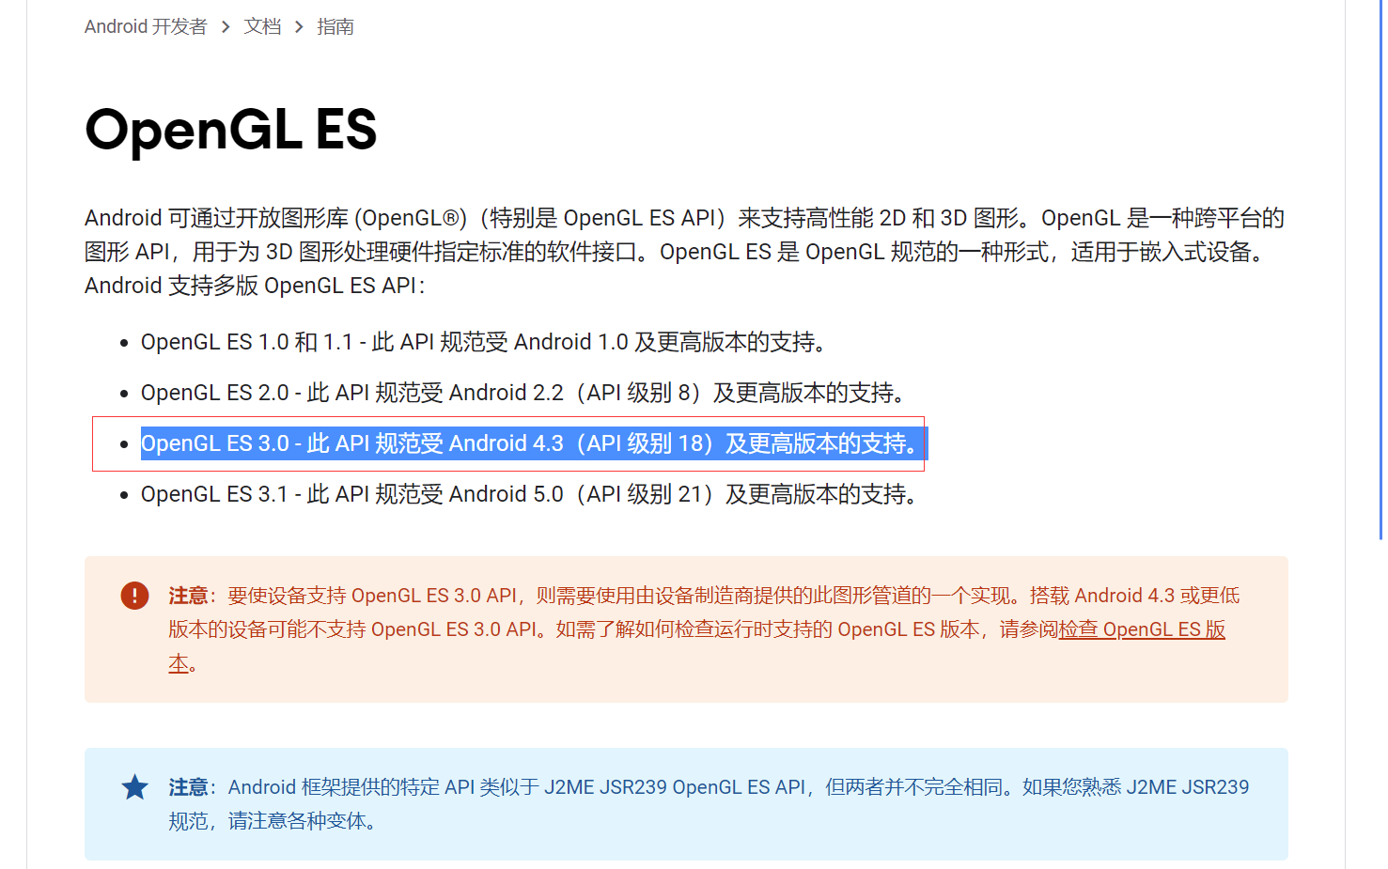
平台兼容性
SV_VertexID：DX10 (shader model 4.0) and GLCore / OpenGL ES 3。（着色器需要具有#pragma target 3.5编译指令）

Slide 12
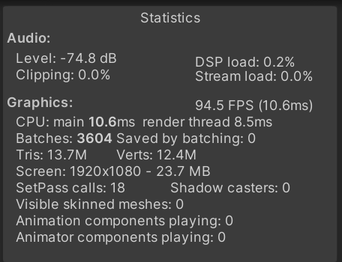
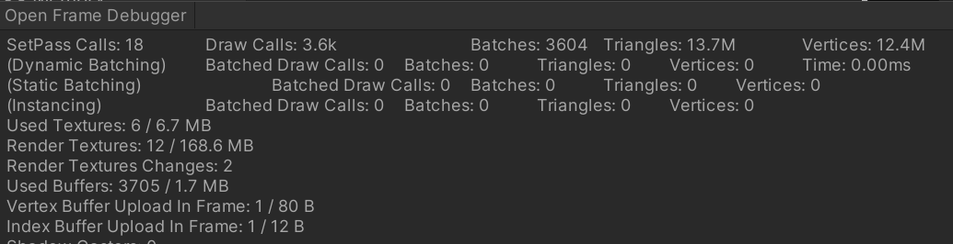
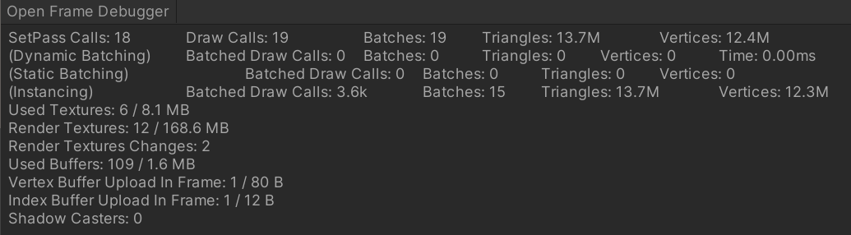
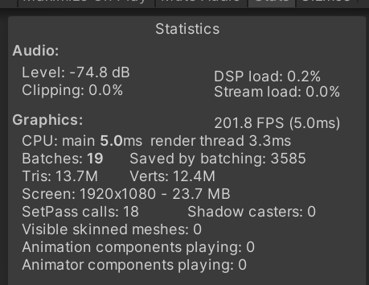
GPU Instancing演示
1.开启GPU实例化
2.性能对比，上边SRP批处理，下边是GPU Instancing

Slide 13
GPU Instancing介绍1
批处理优先级：静态批处理优先。SRP批处理（URP使用）优先动态批处理
GPU Instancing和动态静态批处理的区别：
1.动/静态批处理是针对CPU的优化，对相同material，不同mesh合批
2.而GPU Instancing是针对同一个material、mesh多次渲染，是图形框架提供的功能
GPU Instancing使用限制：
1.不支持SkinMeshRenderer
2. 和SRP批处理冲突，不过可以在shader做处理，从而不使用SRP批处理
3.针对相同material，相同mesh进行优化
平台兼容性：GPU 实例化在每个平台上都可用，除了WebGL 1.0
URP Batcher的平台兼容性也是OpenGL ES 3.1

Slide 14
GPU Instancing介绍2
GPU Instancing的使用： 1. shader：生成实例化变体、顶点和片段着色器设置ID（帮unity设置）、移除SRP Batcher、声明实例常量缓冲区并定义属性 2.C#这边使用MaterialPropertyBlock修改值
(1) MaterialPropertyBlock可以在修改material的同时不产生material实例
(2)会打断SRP批处理 局限性： 1.属性定义不支持Texture，所以一个模型的所有动画要放到一张Texture里面，不然在变更动画的时候会打断批处理。这样一来，对于动画比较多的模型，动画帧数可能一张贴图放不下，处理起来比较麻烦

Slide 15
GPU Instancing介绍3
unity说需要确保启用GPU Instancing后，性能提升比SRP Batcher好。 实例化迫使 Unity 使用常量缓冲区，这在桌面 GPU 上运行良好，但在移动设备上运行缓慢。实例化仅在大约 50-100 个网格时才开始变得有用，具体取决于底层硬件。
在公司的电脑上测，反而性能没有SRP Batcher好， Gfx.WaitForPresentOnGfxThread过高，表示GPU可能存在性能瓶颈
SRP Batcher的目的在于提高CPU在渲染期间准备GPU数据的效率（SetPass calls降低了），就算总drawcall数没变，但每次drawcall做的事减少了。虽然GPU Instancing把drawcall和Batch也降低了，但两者针对场景不一样，优化结果可能有所浮动。

Slide 16
总结
本课题介绍通过预烘培动画和GPUInstancing两种方式来优化大规模动画，两种方式对优化都具有极大的作用，并且平台兼容性也很好。不过这两种方式增加了Texture的数量，并且不支持动画融合，当一个模型动画较多时，处理起来会遇到麻烦，LOD的使用也需要自行思考。最重要的是学习这类优化方法可以类比到其他方方面面。
文件 + ComputeShader + ComputeBuffer是最终解决方案
优点：比起贴图更加灵活。缺点：对图形相关知识要求高。兼容性高一点，差不多。
ComputeShader其他应用：粒子特效、光线追踪、后处理、布料、头发、动画等
其他：1.可以保存骨骼信息，而不是顶点。2.精度还可以优化

Slide 17
参考资料
https://zhuanlan.zhihu.com/p/28159739
https://zhuanlan.zhihu.com/p/114646617?from_voters_page=true
https://edu.uwa4d.com/lesson-detail/182/1014/0?isPreview=true
https://docs.unity3d.com/Manual/GPUInstancing.html
https://zhuanlan.zhihu.com/p/348022710

Slide 18
谢谢观看！

